Slide 1
PROJET 3 Concevez une application au service de la santé publique

Slide 2
PRESENTATION
1- Présentation de l’ idée d’application.
2- Opérations de nettoyage effectuées.
3- Description et analyse univariée des différentes variables importantes avec les visualisations associées.
4- Analyse multivariée et résultats statistiques associés, en lien avec votre idée d’application.
5- Conclusion

Slide 3
1-Appel à Projet et Présentation de l’ idée d’application.
Appel à Projet
L'agence "Santé publique France" a lancé un appel à projet pour trouver des idées innovantes d’applications en lien avec l'alimentation.
Idée d’ Application
Nous assistons, ces dernières années à un nombre croissant de cas de diabète.
L’idée est de suggérer une application permettant aux personnes diabétiques de choisir des produits compatibles à leur état en évitant entre autre ceux à forte charge glycémique et ou contenant certains additifs spécifiques pouvant aggraver leur état. Pour cela nous nous basons sur le Nutriscore, sytème existant de sélection de produits.

Slide 4
1-ACQUISITION DES DONNEES
PAR SCANAGE
2-TRANSFORMATION DES DONNES
OPERATIONS :
Note_NutriDiabete=
Note_Nutriscore
+
Note_Additifs
3-RESULTATS :
1-NOTE_NUTRIDIABETE
2-NOTE_NUTRISCORE

Slide 5
Le Schéma ci-dessus donne une représentation architecturale de l’application proposée :
Calcul Note NutriDiabète
Note_NutriDiabete= Note_Nutriscore + Note_Additifs
NutriDiabete=note à calculer.
Note_NutriScore=note fournie dans le dataset.
Note_Additifs est fonction :
-du nombre d’additifs présents dans le produit.
-de la présence d’ additifs spéciques reconnus comme nocifs pour les diabétiques (pour ceux-là la note est maximale et fixée à 99.
NB : Plus la note est élevée plus le produit est
Nocif.

Slide 6
2- Opérations de nettoyage effectuées.
A-Jeu de donnée
SOURCES:https://world.openfoodfacts.org/data
Dimension
Dimension Nouveau Jeu De Donnée: (320772, 21)
Dimension Ancien Jeu De Donnée: (320772, 162)
Nous avons retenons 21 variables sur 162.

Slide 7
B- Il y a 5 types de variables
1-Informations Générales
2-Tags
3-ingrédients
4-Misc. Data
5-nutrition facts:(Apports nutritionnels)

Slide 8
C- Selection de variables pertinentes
Retenues :Variables remplies à plus de 26 % :
Index(['product_name', 'categories_fr', 'countries_fr', 'additives_fr',
'nutrition_grade_fr', 'pnns_groups_1', 'energy_100g', 'fat_100g',
'saturated-fat_100g', 'trans-fat_100g', 'carbohydrates_100g',
'fiber_100g', 'proteins_100g', 'salt_100g', 'nutrition-score-fr_100g'],
dtype='object')

Slide 9
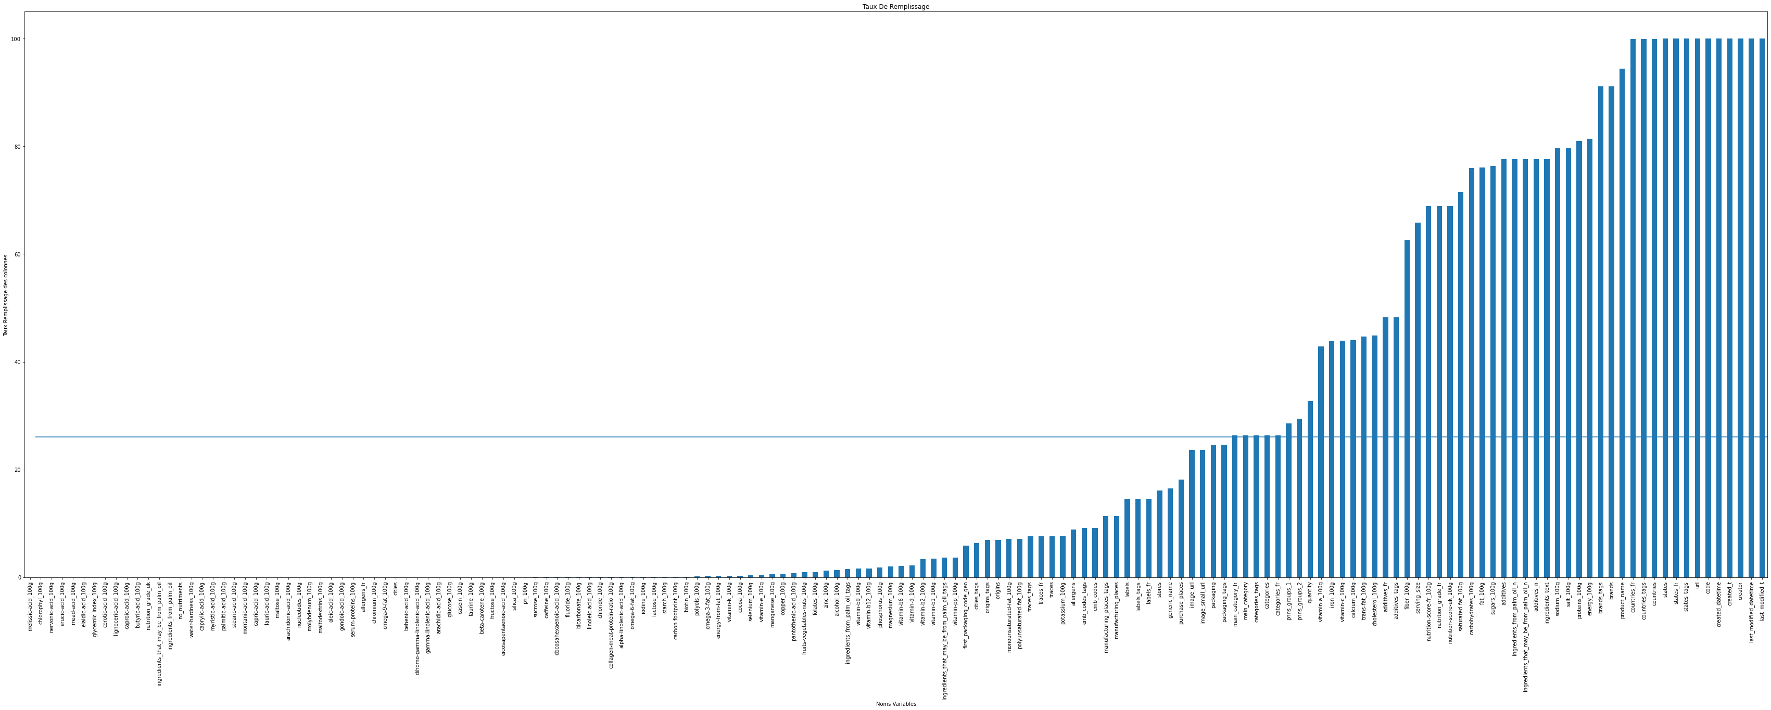
Graphique taux de remplissage : droite horizontale limite fixée à y=26 % taux de remplissage
D-

Slide 10
D-Suppression des doublons
Très peu de doublons trouvés.

Slide 11
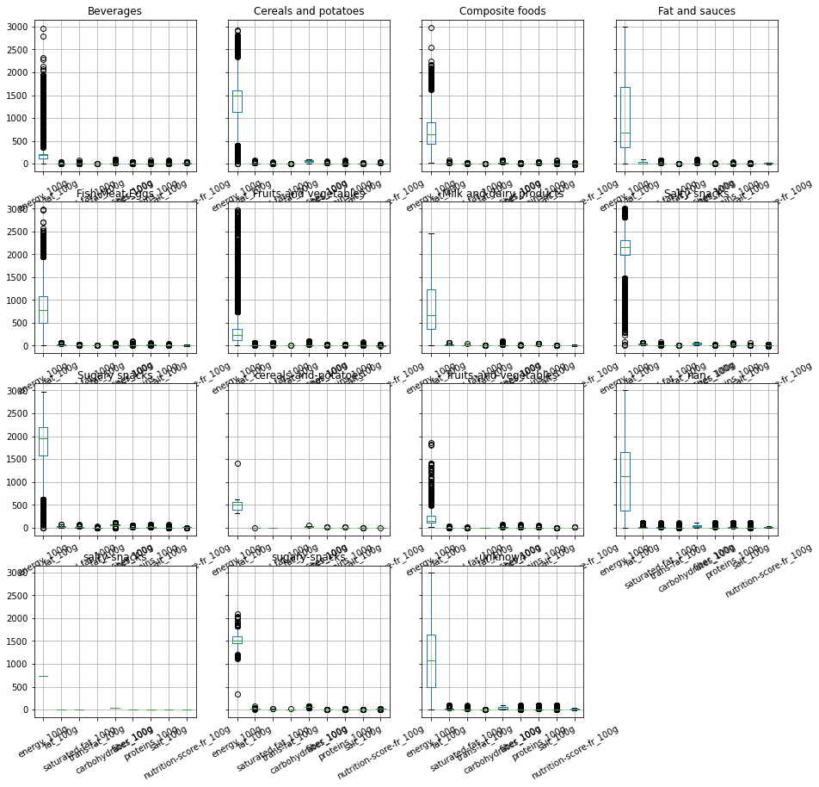
E-Traitement des outliers.
A été appliquée à chaque groupe, la méthode interquartile.

Slide 12
F-Valeurs abberrantes
Valeurs des nutriments vérifiées pour qu elles soit comprise entre 0 et 100 Pour les variables
fat_100g
saturated-fat_100g
trans-fat_100g
carbohydrates_100g
fiber_100g
proteins_100g
salt_100g
Les limites de la variable energie_100g etant 0 et 3000

Slide 13
G-Valeurs manquantes
Remplacement des valeurs manquantes par: 0, moy ou mediane
H-Variables et taille du fichier final
Index(['product_name', 'categories_fr', 'countries_fr', 'additives_fr','nutrition_grade_fr', 'pnns_groups_1', 'energy_100g', 'fat_100g','saturated-fat_100g', 'trans- fat_100g', 'carbohydrates_100g','fiber_100g', 'proteins_100g', 'salt_100g', 'nutrition-score-fr_100g'],
dtype='object')

Slide 14
3- Description et analyse univariée des différentes variables importantes avec les visualisations associées.

Slide 15
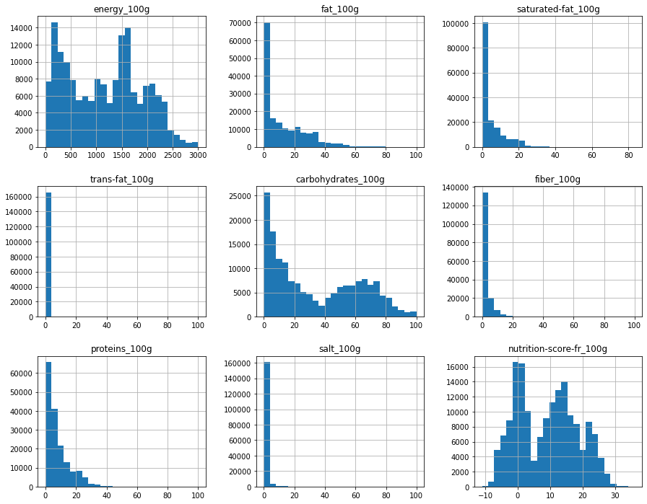
A-Histogramme

Slide 16
REMARQUE
1/ Distributions bimodales pour les distributions des variables
energy_100g,
carbohydrate,
nutrition-score-fr_100g
2/ Skewness à droite pour
fat_100g,
saturated-fat_100g
fiber_100
protein_100
3/ Kurtosis important pour l ensemble des variables

Slide 17
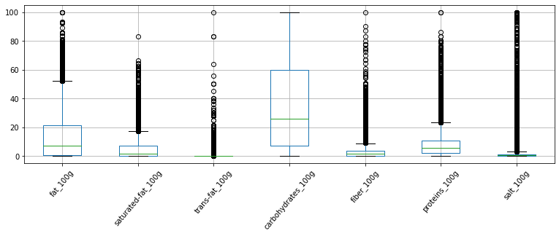
B-BOXPLOT

Slide 18
REMARQUE BOXPLOT
-Hormis la variable 'carbohydrates_100g', les autres variables présentent un nombre d'outliers important.
-IQR tres important pour la variable 'carbohydrates_100g'; tres faibles pour les autres variables.
-Moyennes très tassées en dehors de la variable 'carbohydrates_100g'

Slide 19
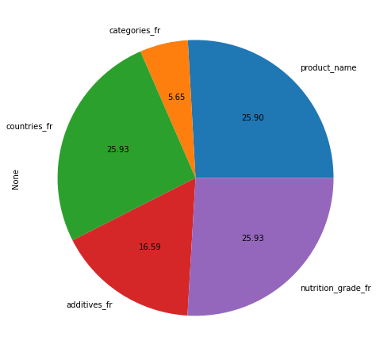
POURCENTAGE DE REMPLISSAGE DE VARIABLES
La variable catégorie présent un pourcentage

Slide 20
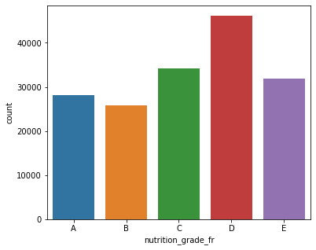
NUTRIGRADE REPARTITION: D 46141 C 34212 E 31923 A 28189 B 25813 Name: nutrition_grade_fr, dtype: Int64

Slide 21
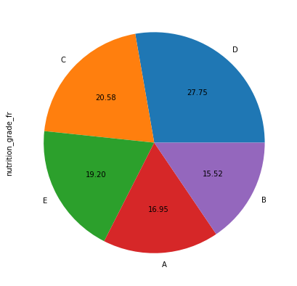
REPARTITION CLASSE NUTRIGRADE EN %

Slide 22
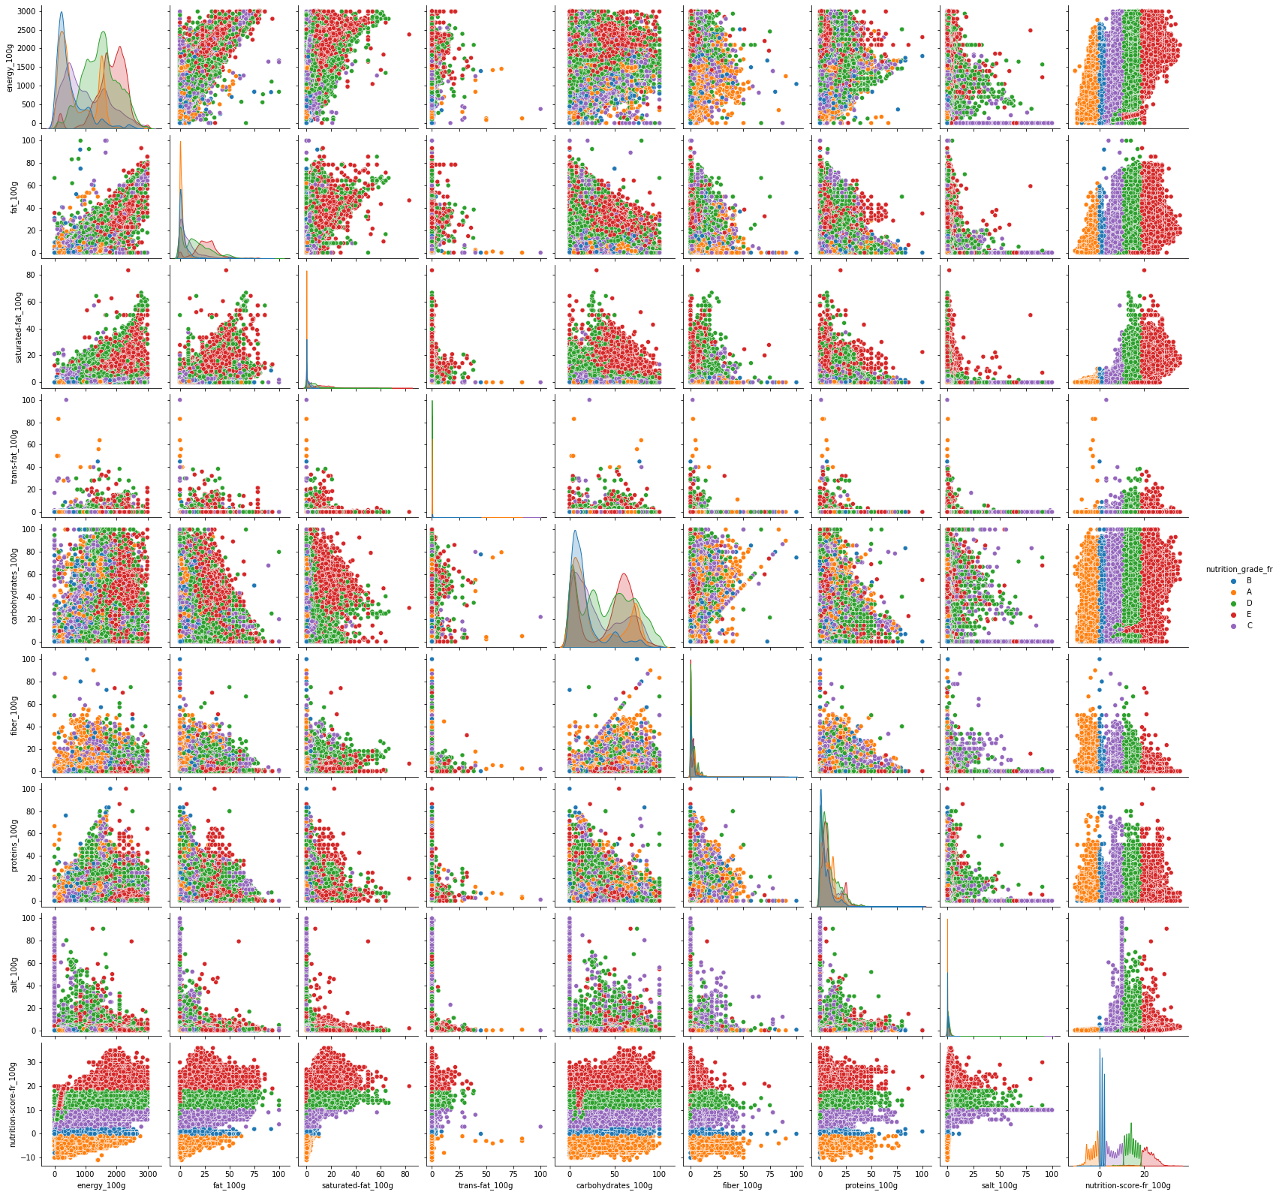
ANALYSE BIVARIEE : scatterplot variables numériques

Slide 23
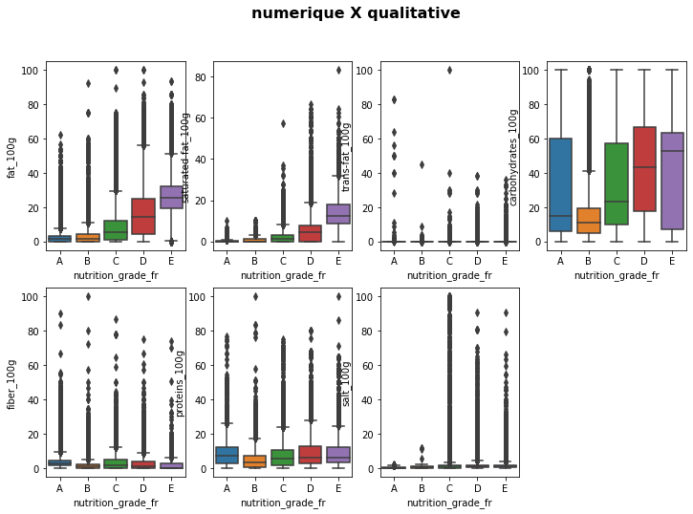
ANALYSE BIVARIEE : boxplot variable numérique croisée avec une variable quantitative.

Slide 24
ANALYSE BIVARIEE : boxplot variable numérique croisée avec une variable quantitative. REMARQUE
1-fat_100 ,satured_fat_100g,croissent en même temps que nutrition_grade_fr 'croit'. Relation à confirmer par une analyse ANOVA
2-salt_100 croit légèrement en même temps que nutrition_grade_fr 'croit'
Pour les autres graphiques on ne peut conclure.

Slide 25
ANALYSE BIVARIEE : scatterplot variables numériques REMARQUES :
Difficile de cerner des relations. Classes très entremelées. On peut noter à l’ extrême droite la séparation plus ou moins nettes des classes pour chaque nutriment.

Slide 26
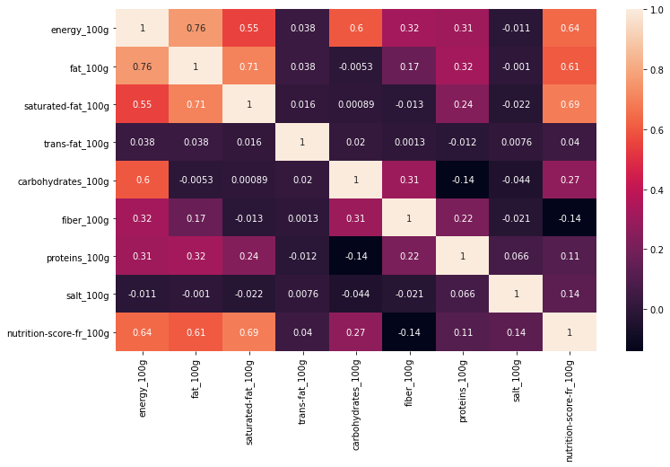
CORRELATION

Slide 27
4-Analyse multivariée et résultats statistiques associés, en lien avec l’idée d’application

Slide 28
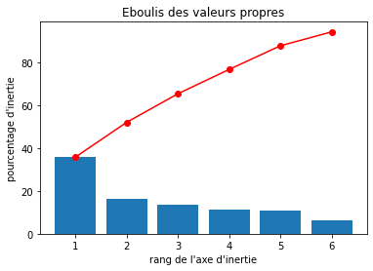
PCA : éboulis
En applicant la méthode du coude nous ne retenons que 3 facteurs

Slide 29
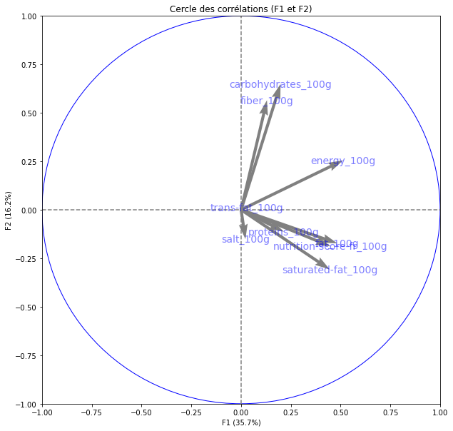
PCA : cercles de correlation axes F1 et F2.

Slide 30
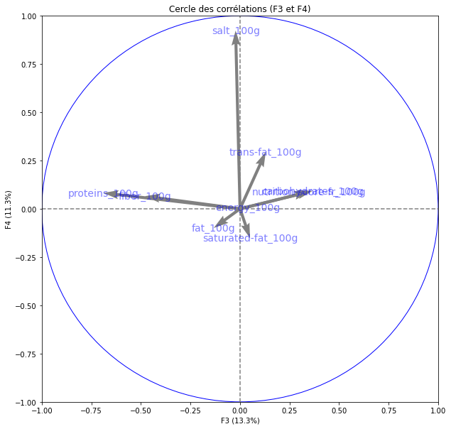
PCA : cercles de correlation axes F3 et F4.

Slide 31
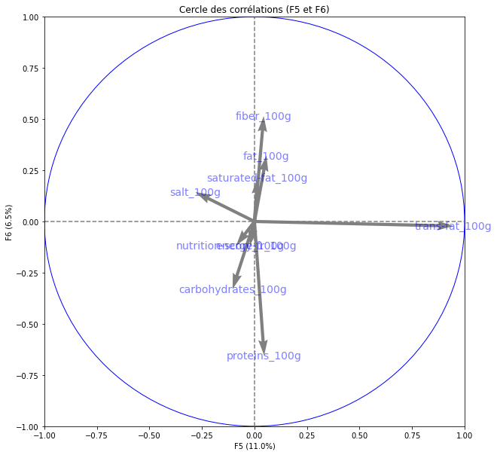
PCA : cercles de correlation axes F5 et F6.

Slide 32
PCA : cercles de correlation
REMARQUES
-1er cercle (F1;F2):
Toutes les variables sont bien représentées en dehors des variables salt_100g et proteine_100
On distingue 3 groupes de variables:
a/ le groupe de variables carbohydrate_100g , fiber_100g très correlées entre elles et avec l'axe F2
b/ energy_100 tres correlé avec l'axe F1 forme un groupe à une variable.
c/ le groupe de variables satured_fat_100,nutrition_score_fr,fat_100g tres correlé avec l'axe F1 et entre elles.

Slide 33
PCA : cercles de correlation
REMARQUES
-2e cercle (F3;F4):
Sont bien représentées le groupe de variables fiber_100g et protein_100,
Ainsi que celui des variables nutrigrade_100 et carbohydrate_100.
Les variables de ces 2 groupes sont très correlées avec l’axe F3
Tandis la variable salt_100g très bien représentée est très correlée avec F4

Slide 34
PCA : cercles de correlation
REMARQUES
-3e cercle (F5;F6):
Sont bien représentées les variables fiber_100g et protein_100, et sont en
Même temps en opposition sur laxe F6.
La variables transfat_100 est bien représentée sur l’axe F5.

Slide 35
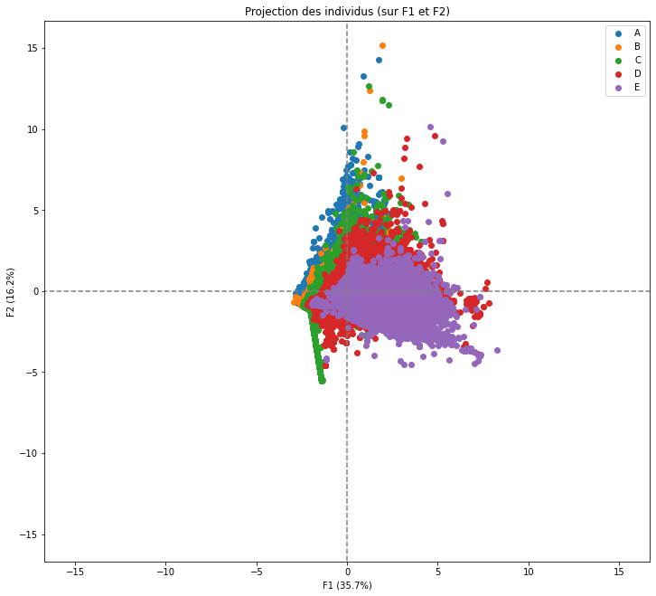
PCA: projection

Slide 36
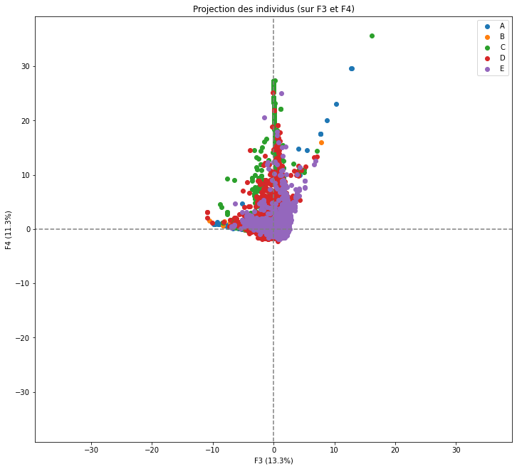
PCA: projection

Slide 37
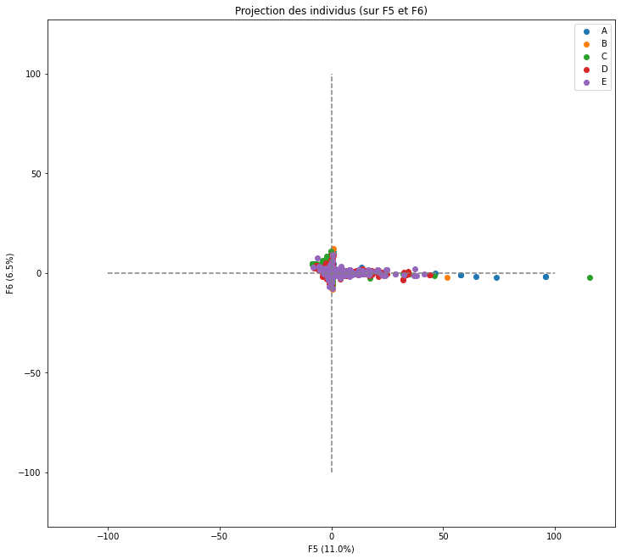
PCA: projection

Slide 38
PCA: projection
Classes très entremelées dans les graphiques de projection des individus.

Slide 39
IDEE D’APPLICATION:
Nouvelle formule de calcul des points :
Pour calculer le nouveau score des produits pour diabétiques
Nous avons besoin de savoir
-le nombre d'additifs rentrant dans la composition des aliments
-l'impact tres négatif de certains d'entre eux comme:
Propionate de calcium :E282 (Cet additif alimentaire pouvant déclencher le diabète et l'obésité)
La Saccharine:E954 est aussi deconseillé.
Pour corriger le nombre de points nutrition-score-fr_100g en fonction des éléments ci-dessus nous utiliserons la
formule suivante:
nombre total de points = nutrition-score-fr_100g + points_additifs
1/ nutrition-score-fr_100g cette données est fournit dans le dataset
2/ points_additifs est fonction du nombre d'additifs rentrant dans la composition d'un produit. A determiner.
Pour les produits contenant le E282 et E984 le nombre de points sera le nombre maximum.

Slide 40
APPLICATION: attribution de oints
**Points Produits(Hors Boissons)**
-15 à -1_________Ad
0 à 2_________Bd
3 à 10_________Cd
11 à 18_________Dd
19 à 40_________Ed
**Points Boissons**
Eau_________Ad
<-1_________Bd
2 à 5_________Cd
6 à 9_________Dd
10 à 40_________Ed

Slide 41
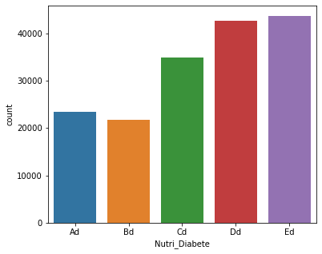
APPLICATION: effectifs des repartitions selon Nutri_Diabete
Nutri_Diabete
Ad 23406
Bd 21728
Cd 34824
Dd 42665
Ed 43655

Slide 42
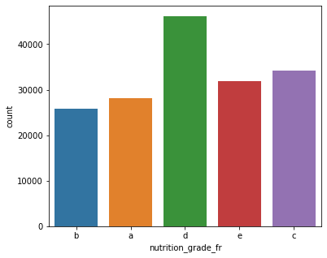
APPLICATION: effectifs des repartitions selon le système Nutri_Score
nutrition_grade_fr
a 28189
b 25813
c 34212
d 46141
E 31923

Slide 43
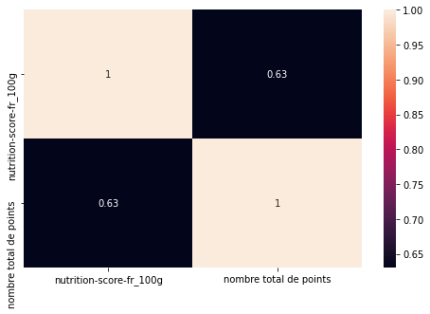
APPLICATION: comparaison des 2systemes Nutri_diabete et Nutri_Score
CORRELATION :
corr=df200[['nutrition-score-fr_100g','nombre total de points']].corr()
corr

Slide 44
APPLICATION: comparaison des 2 systemes Nutri_diabete et Nutri_Score
CrossTab :
# TABLEAU CROISE ENTRE 'nutrition_grade_fr' ET 'Nutri_Diabete'
x=df200['nutrition_grade_fr']
y=df200['Nutri_Diabete']
cross=pd.crosstab(x, y, dropna=False,margins=False,normalize=False)
cross

Slide 45
APPLICATION: comparaison des 2 systemes Nutri_diabete et Nutri_Score
CrossTab :
# REPRESENTATION GRAPHIQUE CROSSTAB.
cross.T.plot(kind='bar',stacked=True, rot=0,figsize=(9,7))

Slide 46
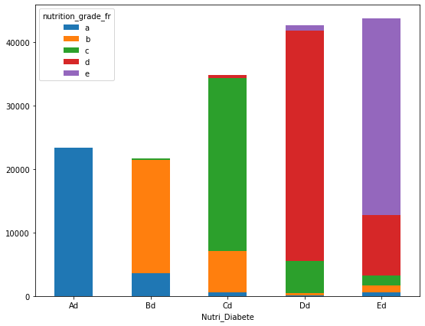
APPLICATION: comparaison des 2 systemes Nutri_diabete et Nutri_Score
CrossTab :

Slide 47
APPLICATION: comparaison des 2 systemes Nutri_diabete et Nutri_Score
REMARQUE
Le tableau montre de façon pertinente que Nutri_Diabete surclasse nutriscore.
En examinant le graphique on remarque que:
1-Des produits classés 'a' se retrouvent répartis dans 3 classes de Nutri_Diabete: Ad,Bd,Cd.
2-Des produits classés 'b' se retrouvent répartis dans 4 classes de Nutri_Diabete: Bd,Cd,Dd,Ed.
3-Des produits classés 'c' se retrouvent répartis dans 3 classes de Nutri_Diabete: Cd,Dd,Ed.
4-Des produits classés 'd' se retrouvent répartis dans 2 classes de Nutri_Diabete: Dd,Ed.
Dans l'ensemble d' après les résultats ci-dessus Nutri_Diabete classe correctement les produits contrairement à nutriscore.

Slide 48
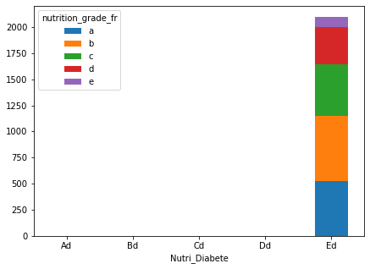
Pour le système NutriScore nous Constatons que des produits déclassés (classe Ed) par le système NutriDiabète
sont répartis dans plusieurs classes:
525 dans A
622 dans B
497 dans C
357 dans D
95 dans E.

Slide 49
5-CONCLUSION
ON note une corrélation moyenne entre les 2 systemes (graphique de correlation)
1-Nutriscore peut aider à sélectionner un certains nombre d'aliments "sains" mais le filtrage souffre encore de faiblesse.
2-Par ailleurs l'index glycémique des produits n'est pas renseigné.
3-autre contrainte pour une application pour les diabétiques: connaitre le taux de glycémie du malade à l instant t et son poids.
4-les effets des additifs sont mal connus en dehors du E282 et E954 dont les effets secondaires sont certains.
5-Le Nutri_Diabete proposé elimine plus de produits nocifs pour les diabétiques mais en tenant
compte des remarques 2/ 3/ 4/ il ne saurait etre performant par insuffisance ou absence d' information.
6-La base de données open.food devrait être reconsidérée. La saisie des données peut être améliorée pour permettre une exploitation optimale.

